Slide 1


CHÀO MỪNG
CÁC CON ĐẾN VỚI TIẾT TIẾNG VIỆT LỚP 1

Slide 2
§äc
uyên
uyêt
1
ch uyên
chuyện
chuyến luyện thuyền truyện
duyệt khuyết tuyết tuyệt
con thuyền
trăng khuyết
truyền thuyết

Slide 3




LUYỆN VIẾT

Slide 4


Slide 5
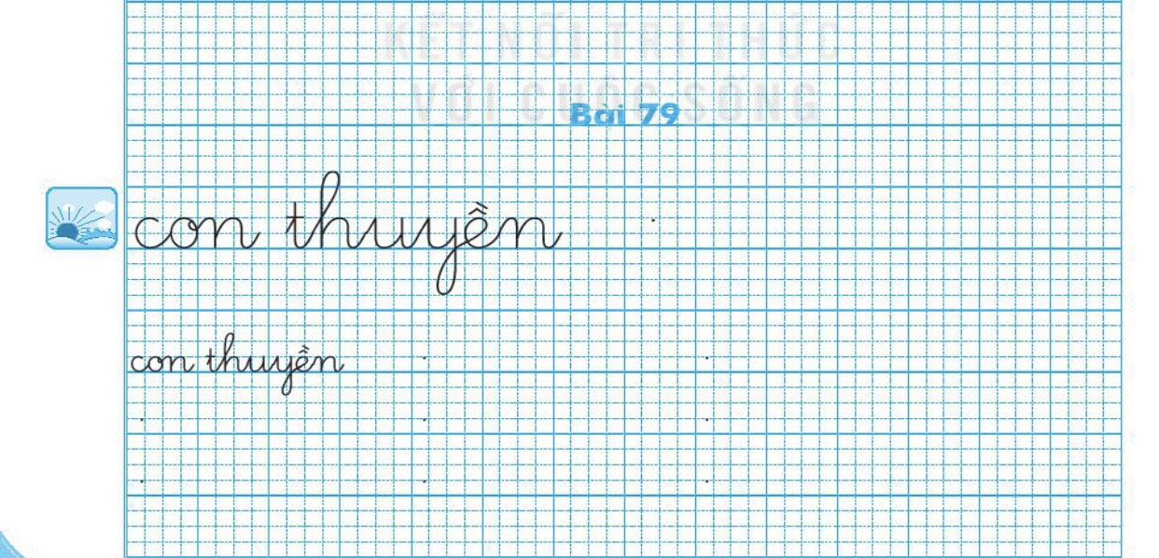


Slide 6

THƯ GIÃN

Slide 7


Slide 8
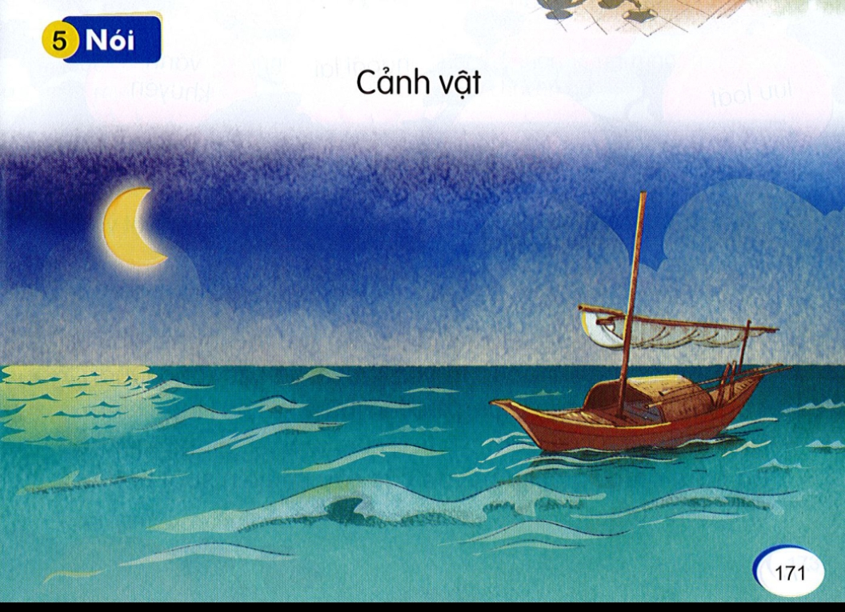

Slide 9
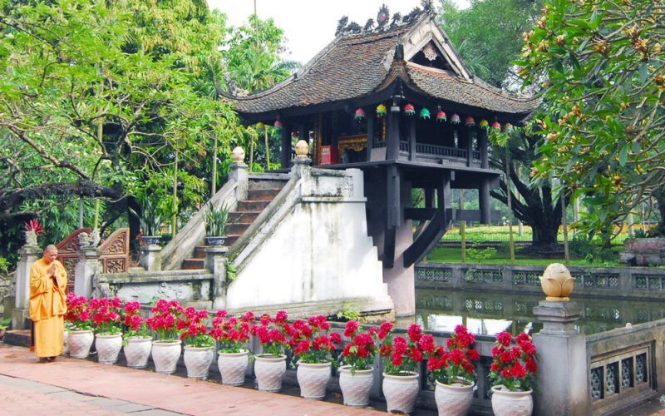
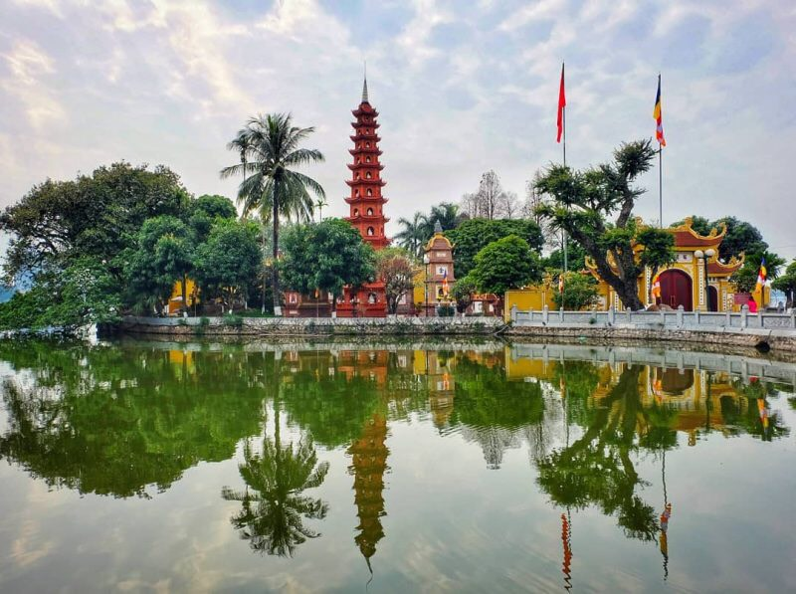
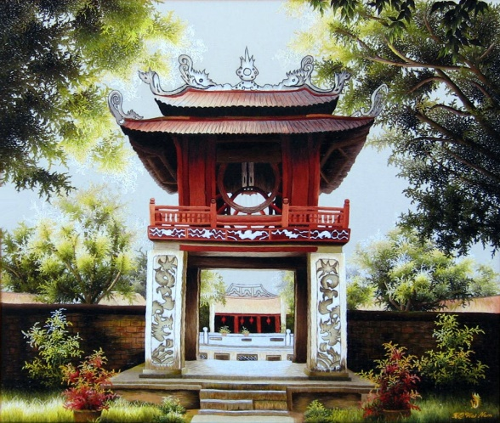

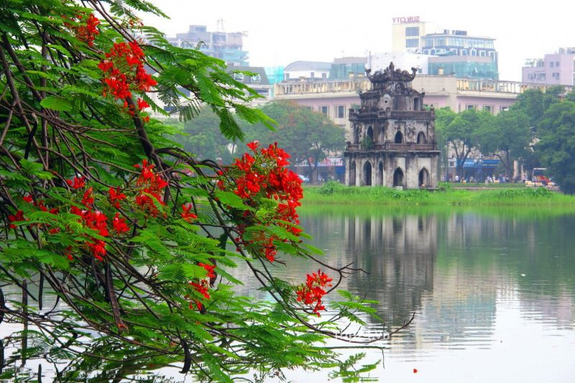

Slide 10
Xin chào và hẹn gặp lại các con ở tiết học sau!

